Slide 1
Стратегия формирования профессиональных компетенций учителя в пространстве инклюзивного образования
Тимошко Елена Алексеевна,
и. о. зав.кафедрой управления образовательными системами НИРО, к.п.н.

Slide 2
Интеграция – выборочное помещение учеников с ограниченными возможностями здоровья в обычные общеобразовательные школы или создание специальных классов, ученики которых часть учебного времени проводят со своими сверстниками с нормативным темпом развития.
Инклюзия – глубокое погружение ребёнка в адаптированную образовательную среду и оказание ему и членам его семьи различных поддерживающих услуг.
Главным отличием инклюзивного подхода от интегративного является глубина изменений социально-педагогической среды, основанная на полной перестройке учебно-воспитательного процесса, создании полномасштабной социально-образовательной среды и высокой готовности всех членов микро- и макросоциумов к личностным и профессиональным изменениям в интересах детей.
Богданова Татьяна Геннадиевна,
доктор психологических наук,
профессор МГПУ

Slide 3
Многообразие форм
Инклюзия
Постоянная полная инклюзия
Постоянная неполная инклюзия («гибкий класс»)
Специальный класс
Занятия в системе дополнительного образования (в условиях интеграции)

Slide 4
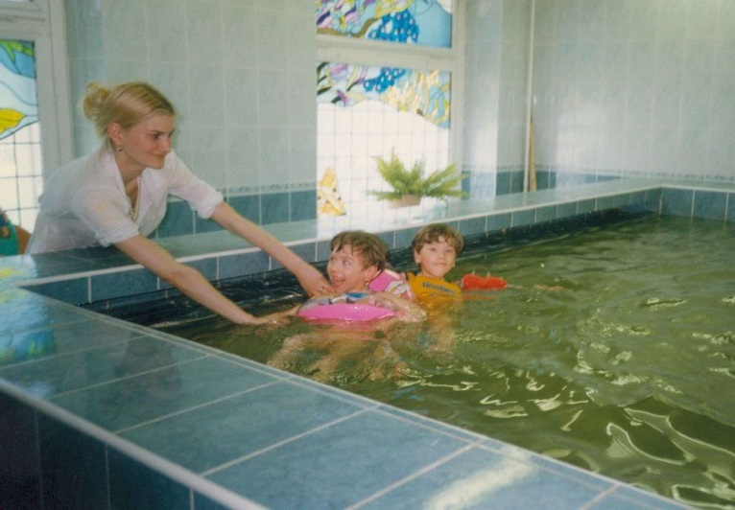
Взаимодействие трех составляющих
особенности психического развития детей с ограниченными возможностями здоровья
структурно-уровневые характеристики самих особых образовательных потребностей
специальные образовательные условия

Slide 5
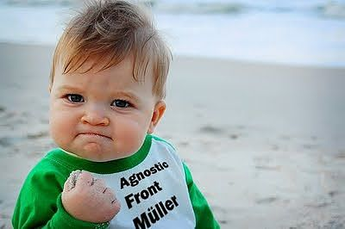
Принципы инклюзивного обучения
Нравственно-этические принципы
Принцип опоры на этический императив государственного законодательства в отношении социальной интеграции и инклюзивного образования.
Принцип восстановления единства людей на основе гуманности: каждый ребенок, несмотря на имеющиеся у него ограничения возможностей, имеет право на обучение и воспитание.
Каждый человек воспринимается таким, каков он есть.

Slide 6
Принципы инклюзивного обучения
Социокультурные принципы
Принцип нормализации (социальной среды): люди с ограниченными возможностями имеют право вести обычную, свойственную остальным людям жизнь, настолько, насколько это возможно
Принцип свободы выбора для всех – для обычных учащихся и их родителей, для родителей детей с ограниченными возможностями
Принцип добровольности участия в инклюзивных процессах

Slide 7
Принципы инклюзивного обучения
ОРГАНИЗАЦИОННЫЕ ПРИНЦИПЫ
Принцип регионализации: инклюзивное образование обеспечивает полноценный всеобуч по месту жительства для каждого ребенка.
Принцип децентрализации: необходимые педагогические ресурсы, как массового характера, так и необходимые для специального образования, доставляются к нуждающемуся в них ребенку, а не наоборот, когда ребенок доставляется к имеющимся ресурсам.
Принцип физической, психологической и интеллектуальной доступности образования
Принцип многообразия форм: интеграционный процесс должен реализоваться в самых различных формах – от изолированных классов в структуре массовой школы (интеграция) через индивидуальную интеграцию к интеграционным (инклюзивным) классам. Включение обычных детей в процесс обучения специальной (коррекционной) школы – тоже инклюзия.

Slide 8
Принципы инклюзивного обучения
ПЕДАГОГИЧЕСКИЕ ПРИНЦИПЫ
Принцип владения специальными педагогическими компетенциями педагогами массовой системы образования.
Принцип командного подхода к реализации интеграционного процесса: причастные к интеграционному процессу специалисты работают все вместе, в команде
Принцип кооперации и коллективизма в рамках общего для всех учебного предмета: каждый ребенок осваивает общий для всех учебный предмет в доступных для него пределах вместе со всеми учащимися и вносит свою долю знания о предмете в коллективное знание.
Принцип индивидуализации: в центре образовательного процесса и педагогической деятельности находится целостная личность ребенка в неразделимом единстве его физической, умственной и душевной организации.
.

Slide 9
Взаимодействие учителя – дефектолога, педагога- психолога и учителя - предметника
Учитель-дефектолог
Диагностика
Коррекционно-развивающая работа
Мониторинг результатов
Педагог-психолог
Решение о прекращении коррекционной работы или изменение характера коррекционной
работы
Проведение психолго-педагогических консилиумов
Создание и реализация совместно с учителем программы работы с конкретным ребенком или группой детей
Консультирование, просвещение родителей
Организационная работа

Slide 10
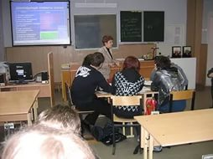
Стратегия формирования профессиональных компетенций
Кого учим
Чему учим и учимся
Руководителей образовательных организаций
учителя-логопеды,
педагоги-психологи или специальные психологи,
специалисты ЛФК,
социальные педагоги,
Учитель общеобразовательной школы (профессионального колледжа)
(1-2класс – всех.
5-11классы – модули и темы во всех КПК.
Педагог дополнительного образования детей
Профессиональным компетенциям как способности успешно действовать на основе практического опыта, умений и знаний при решении профессиональных задач в соответствии с требованиями профессионального стандарта.

Slide 11
Профессиональный стандарт педагога: в каждой ОТФ определены трудовые функции
Обобщенные трудовые функции
Трудовые функции
Обучение
Воспитательная деятельность
Трудовые функции
Педагогическая
деятельность по
проектированию
и реализации
образовательного
процесса
Реализация программ
дошкольного
образования
Педагогическая
деятельность по
проектированию
и реализации основных общеобразовательных программ
Реализация программ
начального общего
образования
Реализация программ
основного и среднего
общего образования
Развивающая
деятельность
Модуль « Математика»
Модуль « Русский язык»

Slide 12
Трудовая функция включает требования
Трудовые действиям
Необходимые умения
Необходимые знания
Другие характеристики

Slide 13
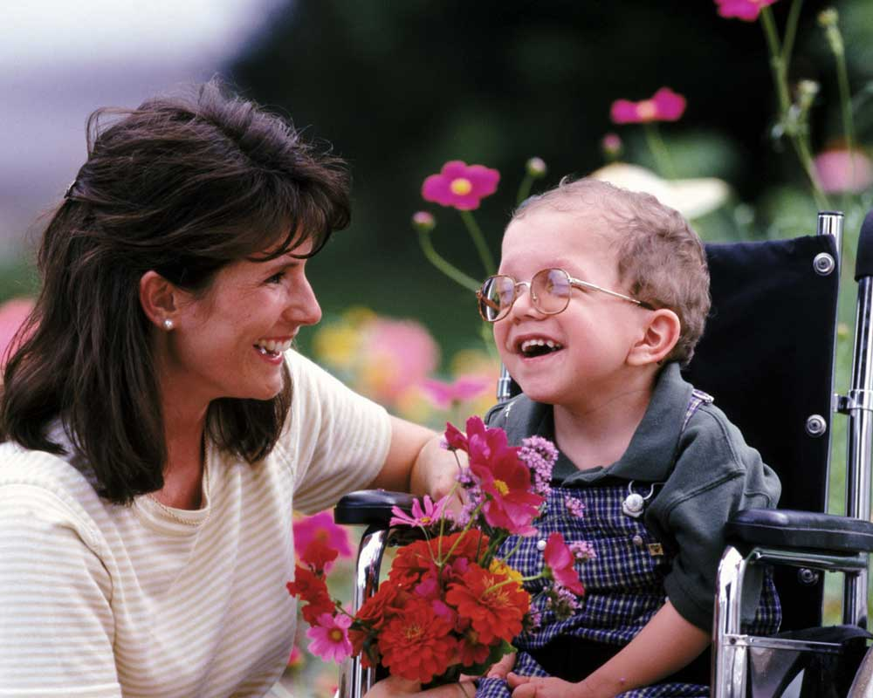
Специальные образовательные условия и требования к компетенции педагога
Учитель общеобразовательной школы (профессионального колледжа), владеющий особыми профессиональными компетенциями.
Трудовые действия:
Выявление в ходе наблюдения поведенческих и личностных проблем обучающихся, связанных с особенностями их развития
Освоение и применение психолого-педагогических технологий (в том числе необходимых для адресной работы с детьми с ограниченными возможностями здоровья).
Взаимодействие с другими специалистами в рамках психолого-медико-педагогического консилиума
Разработка (совместно с другими специалистами) и реализация совместно с родителями (законными представителями) программ индивидуального развития ребенка
Освоение и адекватное применение специальных технологий и методов, позволяющих проводить коррекционно-развивающую работу

Slide 14
Специальные образовательные условия и требования к компетенции педагога
Подготовка к овладению школьной программой детей с ОВЗ.
Формирование познавательной мотивации и положительного отношения к учению.
Знать:
Основные закономерности возрастного развития,
Основы психодидактики
Уметь:
Использовать и апробировать специальные подходы к обучению в целях включения в образовательный процесс всех обучающихся, в том числе с особыми потребностями в образовании: ……….обучающихся с ограниченными возможностями здоровья
Осуществлять (совместно с психологом и другими специалистами) психолого-педагогическое сопровождение основных общеобразовательных программ.

Slide 15
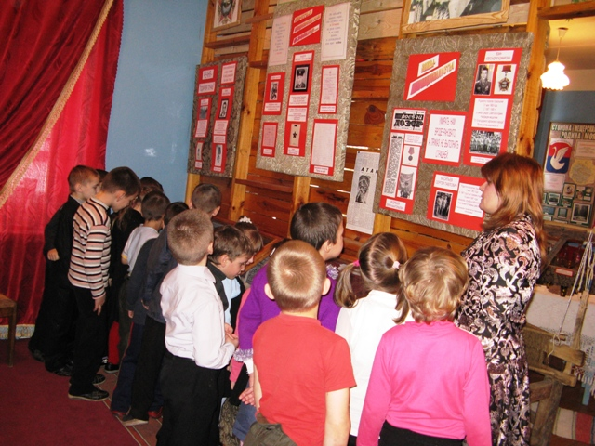
Специальные образовательные условия и требования к компетенции педагога
Расширение границ образовательного пространства за пределы образовательного учреждения.
Знать:
Стадии и кризисы развития и социализации личности, индивидуальные особенности траекторий жизни и их возможные девиации, приемы их диагностики.
Владеть профессиональной установкой на оказание помощи любому ребенку вне зависимости от его реальных учебных возможностей, особенностей в поведении, состояния психического и физического здоровья.
Уметь: Сотрудничать с другими педагогическими работниками и другими специалистами в решении воспитательных задач

Slide 16
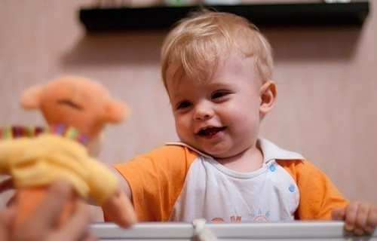
Специальные образовательные условия и требования к компетенции педагога
Знать:
Основы психодиагностики и основные признаки отклонения в развитии детей.
Законы развития личности и проявления личностных свойств, психологические законы периодизации и кризисов развития.
Понимать документацию специалистов (психологов, дефектологов, логопедов и т.д.).
Владеть стандартизированными методами психодиагностики личностных характеристик.
Организация сопровождения ребенка в образовательном пространстве на всех этапах жизни, пролонгированность этого процесса за рамки школьного возраста.

Slide 17
Специальные образовательные условия и требования к компетенции педагога
Использование наиболее эффективных методов обучения , в том числе:
- усиление наглядности в разных ее формах, включение практической деятельности;
- замедленный темп преподнесения новых знаний;
- меньший объем «порций» преподносимых знаний, а также всех инструкций и высказываний педагогов.
Контроль понимания детьми всего учебного материала.
Знать:
Законы развития личности и проявления личностных свойств,
психологические законы периодизации и кризисов развития;
возрастные особенности обучающихся.
Уметь:
Разрабатывать и реализовывать индивидуальные образовательные маршруты, индивидуальные программы развития и индивидуально-ориентированные образовательные программы с учетом личностных и возрастных особенностей обучающихся.
Оценивать образовательные результаты: формируемые в преподаваемом предмете предметные и метапредметные компетенции, а также осуществлять (совместно с психологом) мониторинг личностных характеристик

Slide 18
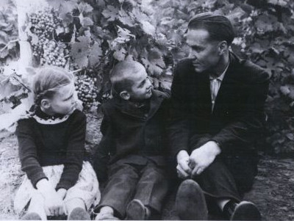
Специальные образовательные условия и требования к компетенции педагога
Знать:
Закономерности формирования детско-взрослых сообществ, их социально-психологические особенности и закономерности развития детских и подростковых сообществ.
Основы методики воспитательной работы, основные принципы деятельностного подхода, виды и приемы современных педагогических технологий
Уметь :
Общаться с детьми, признавать их достоинство, понимая и принимая их;
Формировать детско-взрослые сообщества.
Анализировать реальное состояние дел в учебной группе, поддерживать в детском коллективе деловую, дружелюбную атмосферу;
Защищать достоинство и интересы обучающихся, помогать детям, оказавшимся в конфликтной ситуации и/или неблагоприятных условиях
Работа с обучающимися массовой школы, формирование толерантного отношения, волонтерской помощи.

Slide 19
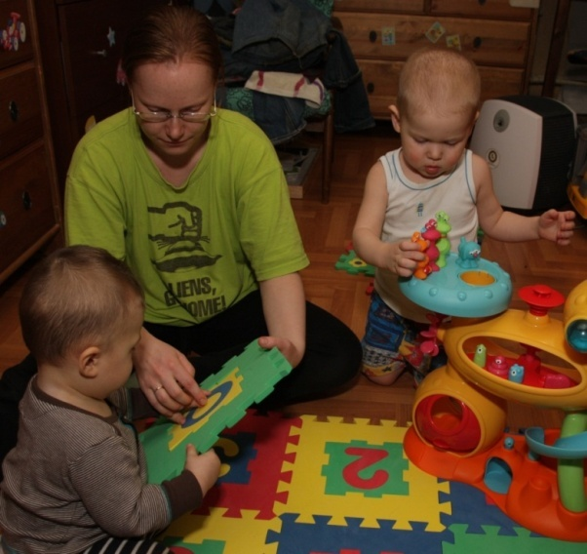
Специальные образовательные условия и требования к компетенции педагог
Активная позиция семьи в процессе социализации ребенка, включение членов семьи в социально-педагогическую деятельность и их особое обучение
Знать:
Основные закономерности семейных отношений, позволяющие эффективно работать с родительской общественностью
Закономерности формирования детско-взрослых сообществ, их социально-психологических особенности и закономерности развития детских и подростковых сообществ.
Уметь:
Создавать в учебных группах (классе, кружке, секции и т.п.) разновозрастные детско-взрослые общности обучающихся, их родителей (законных представителей) и педагогических работников.

Slide 20
КУРСЫ ПОВЫШЕНИЯ КВАЛИФИКАЦИИ
«Содержание коррекционной работы педагога с обучающимися с ограниченными возможностями здоровья в условиях введения ФГОС ОВЗ»
«Логопедическое сопровождение воспитанников с ОВЗ в ДОО в соответствии с ФГОС».
«Организационно–педагогические условия реализации ФГОС общего образования в условиях введения инклюзивного образования»
«Реализация ФГОС средствами преподаваемого предмета в условиях введения инклюзивного образования»
«Качество дополнительного образования и способы его изучения в условиях введения инклюзивного образования»
«Организация работы педагога-психолога в образовательном учреждении»
«Система деятельности с детьми - сиротами и детьми, оставшимися без попечения родителей»
В остальных программах – модуль от 4 до 8 часов, направленный на освоение особенностей психического развития детей с ОВЗ и /или специальных условий.
КУРСЫ ПЕРЕПОДГОТОВКИ
«Дефектология»
«Дошкольная педагогика»
«Общая педагогика: теория и практика»
« Менеджмент в образовании»

Slide 21
ФОРМИРОВАНИЕ КОМПЕТЕНЦИЙ УЧИТЕЛЕЙ: образовательные мероприятия и проекты
Международная научно –практическая конференция по проблемам формирования детско – взрослых сообществ (НовГУ им. Я. Мудрого, НИРО, апрель 2017)
Межрегиональная конференция «Инклюзивное образование в современной педагогической практике»
Межрегиональная конференция «Духовно – нравственное воспитание детей с ОВЗ»
Исследование психолого –педагогических компетенций педагогов, работающих с обучающимися с ОВЗ.
Научно – методический журнал НИРО: тематический выпуск.
Региональные инновационные площадки
ГОБОУ «Центр инклюзивного образования», тема «Создание инклюзивной образовательной среды для детей с ОВЗ»
МАОУПКС «Институт образовательного маркетинга и кадровых ресурсов», тема «Инклюзивное образование : стратегии успешного включения в образовательный процесс»
МАУДО «Центр «Пульс» Валдайского района», тема «Реализация дополнительной общеразвивающей программы художественной направленности для учащихся с ОВЗ с использованием дистанционных образовательных технологий»

Slide 22
СЕТЕВОЕ ВЗАИМОДЕЙСТВИЕ В ОБЕСПЕЧЕНИИ УСЛОВИЙ ФОРМИРОВАНИЯ КОМПЕТЕНЦИЙ УЧИТЕЛЕЙ
Совместные исследования
Новгородский институт развития образования
Научно –практические конференции, проекты
НовГУ им. Я. Мудрого
Обучение тьюторов.
Учебные пособия, методические рекомендации.
Кафедра коррекционной педагогики РГПУ им. А.Герцена
Аналитические семинары, конкурсы профессионального мастерства
Новгородский областной центр психолого-медико-социального сопровождения по Новгородской области
Институт коррекционной педагогики МГПУ
Кафедра социальной педагогики и социальной работы РГПУ им. А.Герцена

Slide 23
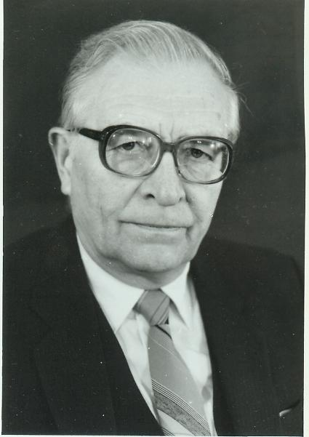
Лубовский Владимир Иванович
Российский психолог, дефектолог, доктор психологических наук, профессор, действительный член АПН СССР (с 1989 г.). Профессор кафедры специальной психологии факультета клинической и специальной психологии Московского городского психолого-педагогического университета, профессор дефектологического факультета Московского городского педагогического университета. Заведующий лабораторией психологического изучения детей с недостатками развития Института коррекционной педагогики РАО.
«…где бы ни обучался ребенок с ограниченными возможностями здоровья – в специальном учреждении или в условиях интеграции – это должно быть специальное обучение.
Только так можно добиться успешной адаптации ребенка в школе и получения им образования, которое будет одним из условий его адаптации и интеграции в последующей взрослой жизни.»

Slide 24
Спасибо за внимание!

